Slide 1
শুভেচ্ছা ও স্বাগতম

Slide 2
শিক্ষক পরিচিতি
মোঃ মামুনুর রশিদ
সহকারি শিক্ষক
রাজবাড়ী মডেল সরকারি প্রাথমিক বিদ্যালয়
মানিকছড়ি, খাগড়াছড়ি।

Slide 3
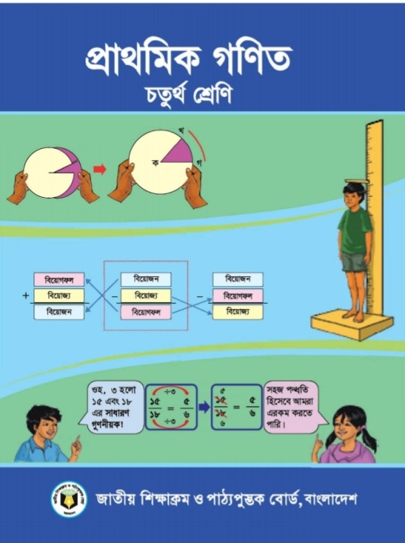
পাঠ পরিচিতি
শ্রেণি চতুর্থ
বিষয়ঃ গণিত
অধ্যায়ঃ৭

Slide 4
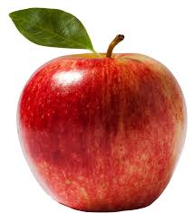
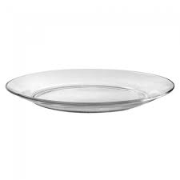
৬ টি আপেল কিছু প্লেটে সমানভাবে ভাগ করে রাখতে চাই।
৬ টি আপেল ৩টি থালাতে রাখা যাবে

Slide 5
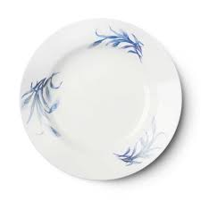
আবার , ৬ টি আপেল ২ টি থালাতে রাখা যাবে।

Slide 6
আবার , ৬ টি আপেল ১ টি থালাতে রাখা যাবে
এখানে , ১ , ২ , ৩ ও ৬ হচ্ছে ৬ সংখ্যাটির
গুণনীয়ক

Slide 7
আমাদের আজকের পাঠ
গুণনীয়ক
সাধারণ গুণনীয়ক
গরিষ্ঠ সাধারণ গুণনীয়ক
শিখনফল
এই পাঠ শেষে শিক্ষার্থীরা
গুণনীইয়ক কি তা বলতে পারবে।
যে কোন সংখ্যার গুণনীয়ক নির্ণয় করতে পারবে।
সাধারণ গুণনীয়ক ও গরিষ্ঠ সাধারণ গুণনীয়ক নির্ণয় করতে পারবে।

Slide 8
এখানে কয়টি পাতা আছে ?
১
১
১
১
১
১
১
১
১
১
১
১
১২ টি পাতা কত জনের মধ্যে সমান ভাবে ভাগ করে দেওয়া যাবে ?

Slide 9
১২ জনের মধ্যে ১২ টি স্টবেরি ।
১২ × ১ =১২
প্রত্যেক পায় ১ টি করে স্টবেরি পাবে ।
৬ জনের মধ্যে ১২ টি স্টবেরি ।
৬ ×২ = ১২
প্রত্যেক পায় ২ টি করে স্টবেরি পাবে।
৪ জনের মধ্যে ১২ টি স্টবেরি ।
৪ ×৩ = ১২
প্রত্যেকে পায় ৩ টি করে স্টবেরি পাবে।

Slide 10
১২ টি স্টবেরি ১ , ২ , ৩ , ৪ , ৬ বা ১২ জনের মধ্যে সমান ভাবে ভাগ করে দেওয়া যায়।
তাহলে ১২ সংখ্যাটির গুণনীয়ক হলো ১ , ২ , ৩ , ৪ , ৬ ও ১২
সুতরাং ১২ সংখ্যাটি ১ , ২ , ৩ , ৪ , ৬ ও ১২ দ্বারা বিভাজ্য ।

Slide 11
গুণনীয়ক
কোন সংখ্যা যে যে সংখ্যা দ্বারা বিভাজ্য সেগুলোই ঐ সংখ্যার গুণনীয়ক।
গুণনীয়ককে উৎপাদকও বলা হয় ।
১ যে কোন সংখ্যারই একটি গুণনীয়ক ।
প্রত্যেক সংখ্যা নিজেই তার একটি গুণনীয়ক ।

Slide 12
একক কাজ
৬ এর গুণনীয়ক
১ ২ ৩ ৬
১২ এর গুণনীয়ক
১ ২ ৩ ৪ ৬ ১২
১৮ এর গুণনীয়ক
১ ২ ৩ ৬ ৯ ১৮
এবার আমরা মিলিয়ে দেখি ঠিক আছে কিনা।

Slide 13
দলীয় কাজ
১২ এর গুণনীয়ক গুলো হলো
১৮ এর গুণনীয়ক গুলো হলো
১×১২
২×৬
৩×৪
৪×৩
৬×২
১৮ =
১×১৮
২×৯
৩×৬
৬×৩
৯×২
১২ =
১২ = ১ , ২ , ৩ , ৪ , ৬ , ১২ ।
১৮ = ১ , ২ , ৩ , ৬ , ৯ , ১৮ ।
যে সংখ্যাগুলো ১২ ও ১৮ উভয়েরই গুণনীয়ক, তাদের ১২ ও ১৮ এর সাধারণ গুণনীয়ক বলে ।
১২ ও ১৮ এর সাধারণ গুণনীয়কগুলো হচ্ছে : ১ , ২ , ৩ ও ৬ ।
দুইটি সংখ্যার সবচেয়ে বড় সাধারণ গুণনীয়কটিকে বলা হয় গরিষ্ঠ সাধারণ গুণনীয়ক ( গসাগু)
১২ ও ১৮ এর গরিষ্ঠ সাধারণ গুণনীয়কটি হচ্ছে ৬ ।

Slide 14
জোড়ায় কাজ
( ১ ) ২ ও ১৮ এই সংখ্যা ২টির গরিষ্ঠ সাধারণ গুণনীয়কটি ( গ.সা.গু ) লেখি ।
( ২ ) ১২, ও ২৪ এই সংখ্যা ২টির গরিষ্ঠ সাধারণ গুণনীয়কটি ( গসাগু ) লেখি ।

Slide 15
মূল্যায়ন
( ১ ) গুণনীয়ক কী ?
( ২ ) গসাগু এর পূর্ণরুপ কী ?
( ৩ ) গরীষ্ঠ সাধারণ গুণনীয়ক কাকে বলে ?
১২ ও ১৮ এর সকল গুণনীয়ক নির্ণয় কর ।

Slide 16
বাড়ির কাজ
নিচের সংখ্যাগুলোর গরিষ্ঠ সাধারণ গুণনীয়ক
( গ .সা .গু ) নির্ণয় করে আনবে : -
( ১ ) ৬ , ৮ , ১২ ।
( ২ ) ৩ , ৯ , ১২ , ১৮ ।

Slide 17
সবাইকে ধন্যবাদ
আবার দেখা হবে

